Slide 1
理賠客戶再購與商品推薦
政大風管碩二 陳奕帆
政大風管四 何恬
台大財金所財工組碩一 周永昱
台大資工二 謝宗儒

Slide 2
大綱
01
02
03
04
05
研究問題
Research
question
探索性資料分析
EDA
資料預處理
Data
pre-processing
模型訓練
Model
Training
附錄
Appendix

Slide 3
01
研究問題
Research Question

Slide 4


Research Question
EDA
Data pre-processing
Model Training
Appendix
題目：理賠客戶再購與商品推薦
利用理賠內容、客戶屬性、再購商品等資料，透過機器學習的方法來判斷未來理賠客戶是否再購及傾向再購哪類型的商品，以利未來接觸理賠客戶時能夠精準推薦商品，提高再購機會。
解讀出特徵影響再購的關聯和特性，透過結合保險知識和實際數據來做出合理的判斷和解釋，進而做出解釋性高的機器學習模型。

Slide 5
02
探索性資料分析
EDA
理賠檔EDA
再購檔EDA
客戶屬性檔EDA

Slide 6
Research Question
EDA
Data pre-processing
Model Training
Appendix
A. 理賠檔EDA
共234428筆資料，13個feature
滿期金受益人RK有69%的Missing Value，生故保險金受益人RK有75%的Missing Value。此兩者應不適合做填補，但可用來產生更多feature，如：是否具滿期金受益人、是否具滿期金受益人、任一受益人是否為被保人…等。
理賠案件型態人數極度失衡，可以注意各類的再購率是否有明顯差異。尤其是當被保人死亡或重病後，是否影響再購行為(此處須注意再購定義，如以被保人-被保人合併，那死亡件100%不會有再購行為，可能要結合客戶關係檔，如被保人的一等親作為合併條件)
有97.96%的案件被保人等於事故人，其餘可能是家庭保單，因此取一位被保人當代表，而代表人並非事故人，因此產生被保人不等於事故人情況，因此理賠再購合併時應注意此種情況，避免漏掉再購。
事故人、要保人、被保人之間關係應仔細考慮，可搭配客戶關係檔做更多Feature Engineering。

Slide 7
Research Question
EDA
Data pre-processing
Model Training
Appendix
B. 再購檔EDA
共134472筆資料，11個feature
再購檔的資料是Dependent Variable，可視所需來產生對應的Y，例如是否再購、再購什麼…等。
產品細項欄位有多項只有一筆資料，是否該刪除此類資料?
大多數保單生效日在3~6月，是否有什麼經濟意義?

Slide 8
Research Question
EDA
Data pre-processing
Model Training
Appendix
C. 客戶屬性檔EDA
Notes:
1、2變數:分析客戶與公司契約關係時長，一般來說若戶齡越大且最近生效日距今越小者，屬於較忠誠之客戶。但單獨看其中一個變數並無法確定其與忠誠度間的關係，例如戶齡與最近生效日距今數值同樣大表示此客戶僅買過一次公司保單。
3~16變數: dummy variable
此14變數指客戶是否曾經獲現在持有本公司的保單，可用來分析客戶黏著度及忠誠度及判斷未來是否有其他險種需求
17、19、21、27變數
VIP等級:分為V01~V05，V05為最高等級VIP
財富等級:分為W1~W7，W1為最高等級財富
(理論上應與客戶年收入、總資產兩變數有高度相關，但客戶年收入之遺漏值相當多，總資產雖然也有許多遺漏值但相較客戶年收入還算少大致能夠看出與財富等級高度相關)
25、26 變數:
忠誠度:S01~S10共分為十級，S01為忠誠度最高
客戶分群:G0~G4共分五群，G0之VIP等級偏高
18、20、22、23、24變數: dummy variable
18:是否為VIP客戶
20:已婚未婚(但遺漏值非常多)
22:有無數位客戶(可能單純為客戶使用或接觸公司之方式，因沒有顯著與VIP或是財富等變數相關)
23:有無頂級卡(不直接與VIP相關)

Slide 9
03
資料預處理
Data pre-processing
理賠檔、再購檔、客戶屬性檔合併
合併檔案分析
Deal with Miss Value
Feature Engineering
Categorical Variable Encoding
Feature Scaling
Deal with Imbalanced Data

Slide 10
Research Question
EDA
Data pre-processing
Model Training
Appendix
A. 理賠檔、再購檔、客戶屬性檔合併
資料由要保人對要保人的方式進行合併
並將理賠後120天內再購、180天內再購及360天內再購與否設為新變數，以便了解客戶再購情形
本組也將合併後的資料作分析及解讀

Slide 11
Research Question
EDA
Data pre-processing
Model Training
Appendix
B. 合併檔案分析
不同理賠案件型態的再購情形
理賠案件型態 | 筆數 | 佔比 | 120內再購 | 180內再購 | 360內再購
身故給付 | 3841 | 1.64% | 7.37% | 7.86% | 9.19%
完全失能 | 224 | 0.10% | 7.59% | 8.48% | 9.82%
部分失能 | 160 | 0.07% | 17.50% | 19.38% | 20.63%
重大疾病 | 6483 | 2.77% | 3.44% | 4.52% | 7.11%
疾病醫療 | 132549 | 56.54% | 4.30% | 5.76% | 9.67%
意外醫療 | 91171 | 38.89% | 5.27% | 7.22% | 12.61%
 | 234428 | 100%

Slide 12
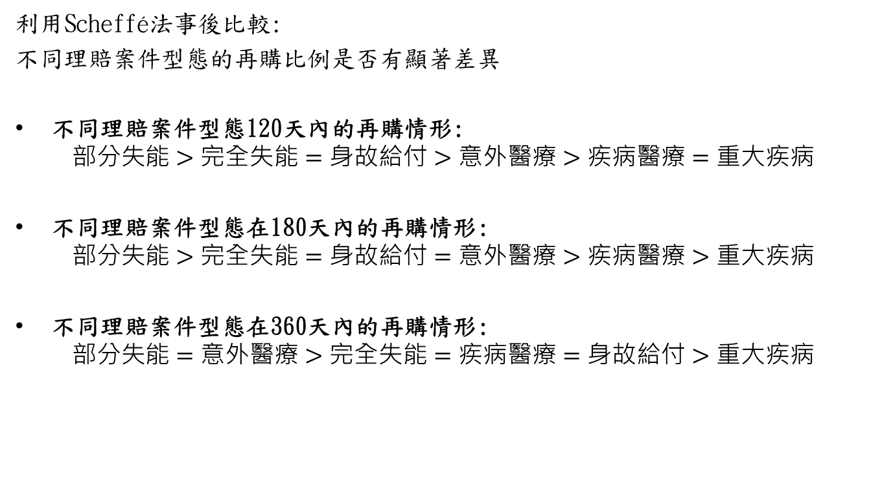
Research Question
EDA
Data pre-processing
Model Training
Appendix
B. 合併檔案分析
利用Scheffé法事後比較:
不同理賠案件型態的再購比例是否有顯著差異
不同理賠案件型態120天內的再購情形:
$$部分失能>完全失能=身故給付>意外醫療>疾病醫療=重大疾病$$
不同理賠案件型態在180天內的再購情形:
$$部分失能>完全失能=身故給付=意外醫療>疾病醫療>重大疾病$$
不同理賠案件型態在360天內的再購情形:
$$部分失能=意外醫療>完全失能=疾病醫療=身故給付>重大疾病$$

Slide 13
Research Question
EDA
Data pre-processing
Model Training
Appendix
B. 合併檔案分析
理賠客戶中不同的疾病類別的再購比例及其再購商品之比例

Slide 14
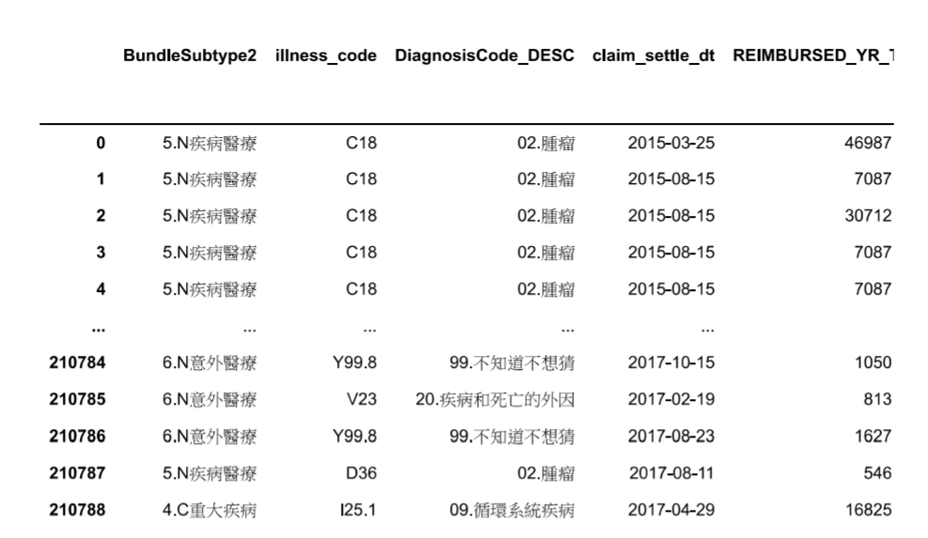
Research Question
EDA
Data pre-processing
Model Training
Appendix
C. Deal with Missing Value
刪除具Missing Value的Feature刪除，如年收入、婚姻狀況和總資產等。
將要保人屬性欄位為空值的列刪除。
整理後匯入資料如右圖→

Slide 15
Research Question
EDA
Data pre-processing
Model Training
Appendix
D. Feature Engineering
累計理賠金額
現有／曾有AH保單種類數
要被保人相同與否
要保人與受益人相同與否
疾病發生部位

Slide 16
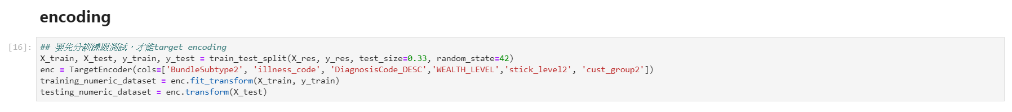
Research Question
EDA
Data pre-processing
Model Training
Appendix
E. Categorical Variable Encoding
問題：模型無法直接處理 Categorical Variable
處理：匯入資料後，切割出訓練/測試集，再將文字、類別型的資料透過 target encoding 轉為數值，且在許多Feature中有太多累，無法使用one-hot-encoding

Slide 17
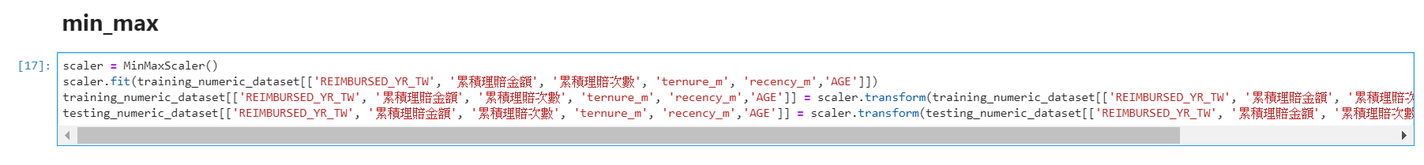
Research Question
EDA
Data pre-processing
Model Training
Appendix
F. Feature Scaling
問題：特徵的range差異太大。
處理：採用Min_Max的方法做Feature Scaling。
回饋：智星老師說可能會受outlier影響，建議使用Z-score normalization。

Slide 18
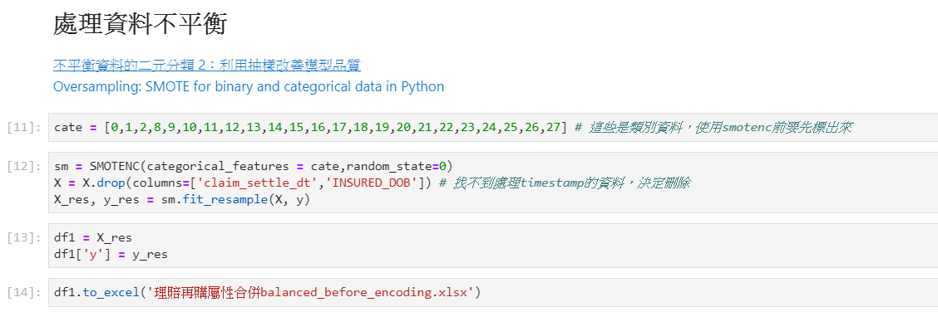
Research Question
EDA
Data pre-processing
Model Training
Appendix
G. Deal with Imbalanced Data
問題：在合併後的data set中positive的比例約占5%
處理：採用Over sampling 的 SMOTE ，讓 positive 和 negative 比例大約調整到1:1。
回饋：南山Mentor建議Under sampling 的方式來抽樣，減少特徵在模型裡被放大失真的可能性。

Slide 19
04
模型訓練
Model Training
Baseline
Pipeline
Evaluation
Visualization

Slide 20
Research Question
EDA
Data pre-processing
Model Training
Appendix
A. Baseline

Slide 21
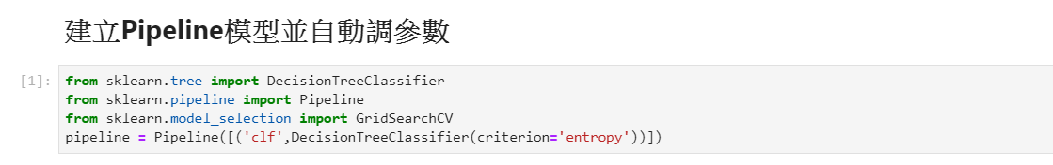
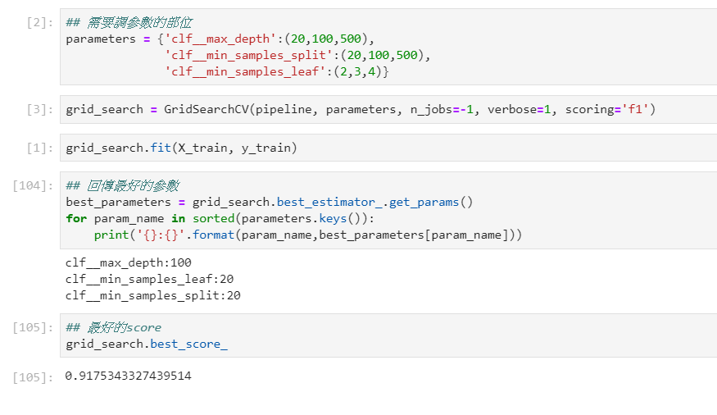
Research Question
EDA
Data pre-processing
Model Training
Appendix
B. Pipeline

Slide 22
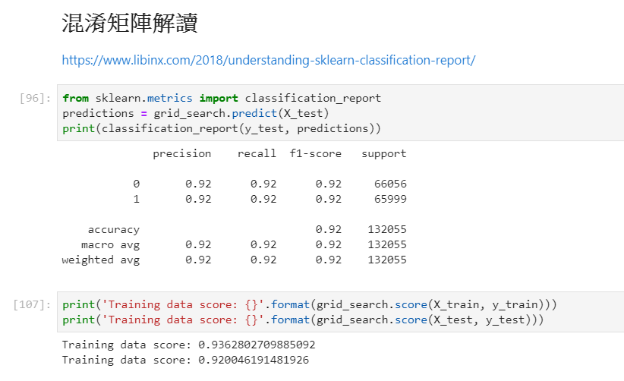
Research Question
EDA
Data pre-processing
Model Training
Appendix
C. Evaluation

Slide 23
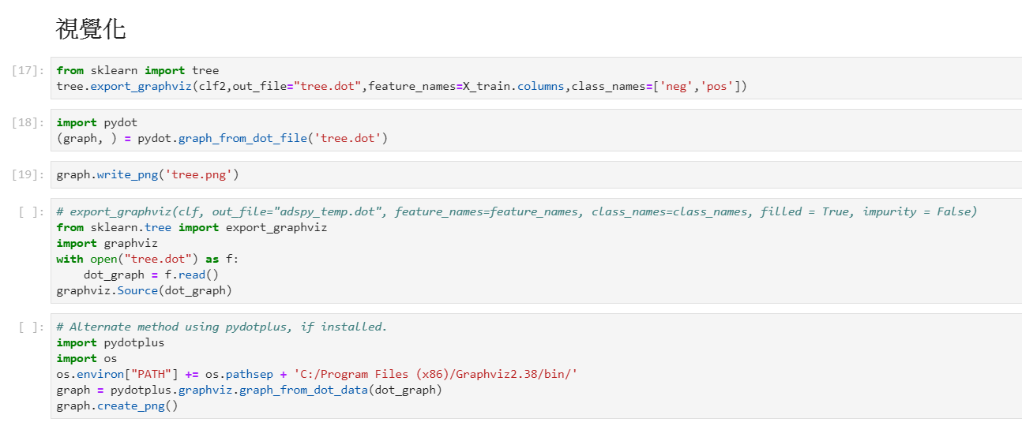
Research Question
EDA
Data pre-processing
Model Training
Appendix
D. Visualization
Note:
太多節點或太多層無法畫出

Slide 24
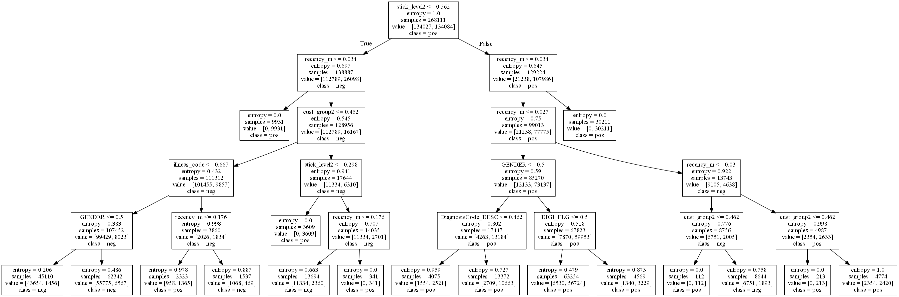
Research Question
EDA
Data pre-processing
Model Training
Appendix
D. Visualization

Slide 25
05
附錄
Appendix
分工
備註
EDA result
Reference

Slide 26
Research Question
EDA
Data pre-processing
Model Training
Appendix
A. 分工
周永昱：EDA、資料預處理、機器學習、簡報製作
謝宗儒：學習了機器學習相關：KNN、回歸演算法、決策樹、隨機森林、降維演算法、貝葉斯演算法、編碼方式；保險知識、資料前處理：醫療保險、意外險、壽險等保單種類跟概況
何恬：理賠再購資料合併分析、資料特徵解讀及選擇、新增延伸特徵、特徵類型轉換、簡報製作
陳奕帆 ： 客戶屬性變數分析、合併檔資料分析、再購情形事後比較、不同疾病的再購比例分析、尋找可增加特徵

Slide 27
Research Question
EDA
Data pre-processing
Model Training
Appendix
B. 備註
Github：https://github.com/teemoteemo0318/nanshan

Slide 28
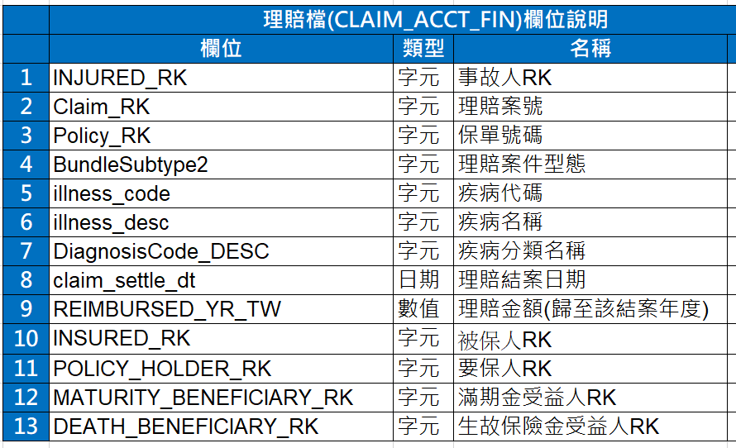
Research Question
EDA
Data pre-processing
Model Training
Appendix
C. EDA result(理賠檔)
1. 欄位說明

Slide 29
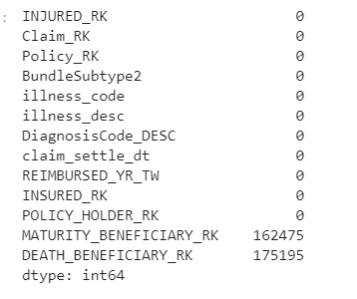
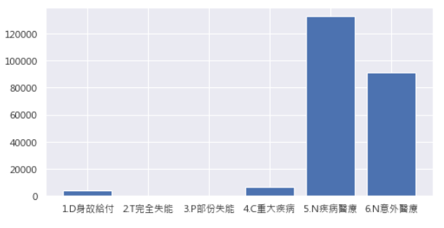
Research Question
EDA
Data pre-processing
Model Training
Appendix
C. EDA result(理賠檔)
2. Missing Value
3. 理賠案件型態人數分配

Slide 30
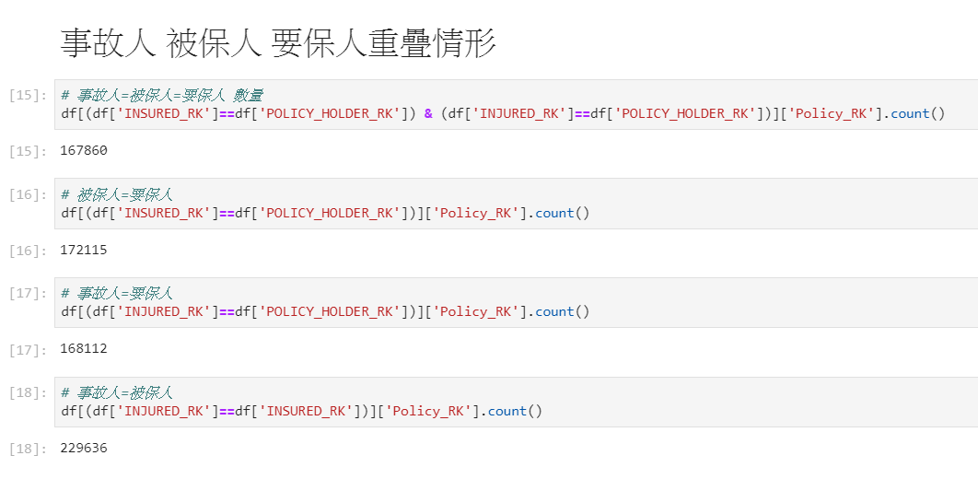
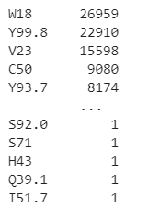
Research Question
EDA
Data pre-processing
Model Training
Appendix
C. EDA result(理賠檔)
4. 各項疾病人數
5. 事故人、被保人、要保人重複情況

Slide 31
Research Question
EDA
Data pre-processing
Model Training
Appendix
C. EDA result(理賠檔)

Slide 32
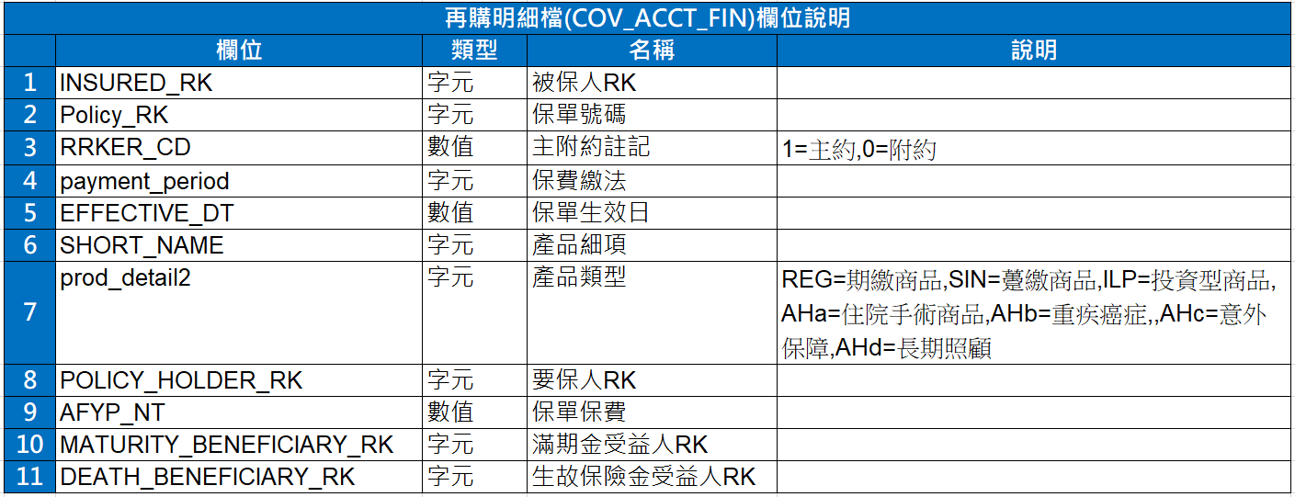
Research Question
EDA
Data pre-processing
Model Training
Appendix
C. EDA result(再購明細檔)
1.欄位說明

Slide 33
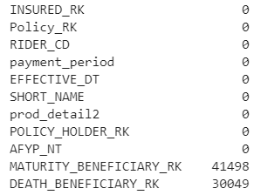
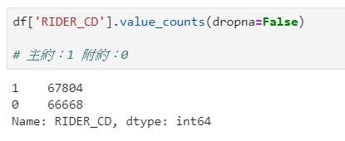
Research Question
EDA
Data pre-processing
Model Training
Appendix
C. EDA result(再購明細檔)
2.Missing Value
3.主、附約數量

Slide 34
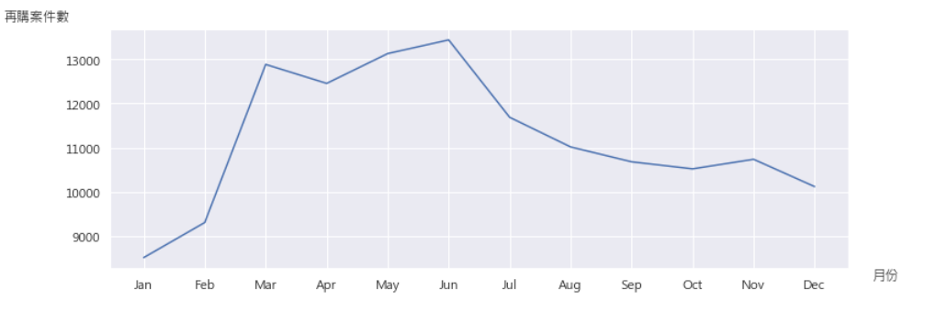
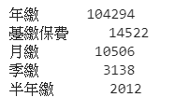
Research Question
EDA
Data pre-processing
Model Training
Appendix
C. EDA result(再購明細檔)
4.保費繳法
5.各月份再購案件數

Slide 35
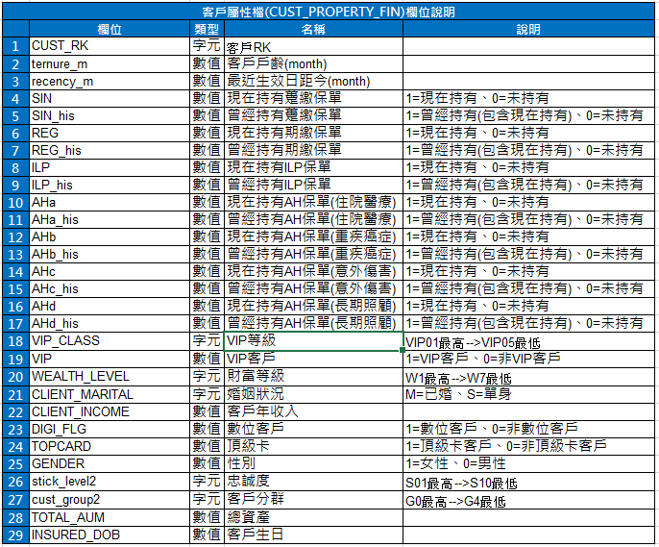
Research Question
EDA
Data pre-processing
Model Training
Appendix
C. EDA result(客戶屬性檔)
分析客戶與公司契約關係時長，一般來說若戶齡越大且最近生效日距今越小者，屬於較忠誠之客戶。但單獨看其中一個變數並無法確定其與忠誠度間的關係，例如戶齡與最近生效日距今數值同樣大表示此客戶僅買過一次公司保單。
可用來分析客戶黏著度及忠誠度及判斷未來是否有其他險種需求。
理論上應與客戶年收入、總資產兩變數有高度相關，但客戶年收入之遺漏值相當多，總資產雖然也有許多遺漏值但相較客戶年收入還算少大致能夠看出與財富等級高度相關。
遺漏值非常多
可能單純為客戶使用或接觸公司之方式，因沒有顯著與VIP或是財富等變數相關

Slide 36
Research Question
EDA
Data pre-processing
Model Training
Appendix
C. EDA result(客戶屬性檔)

Slide 37
Research Question
EDA
Data pre-processing
Model Training
Appendix
C. Reference

